Slide 1
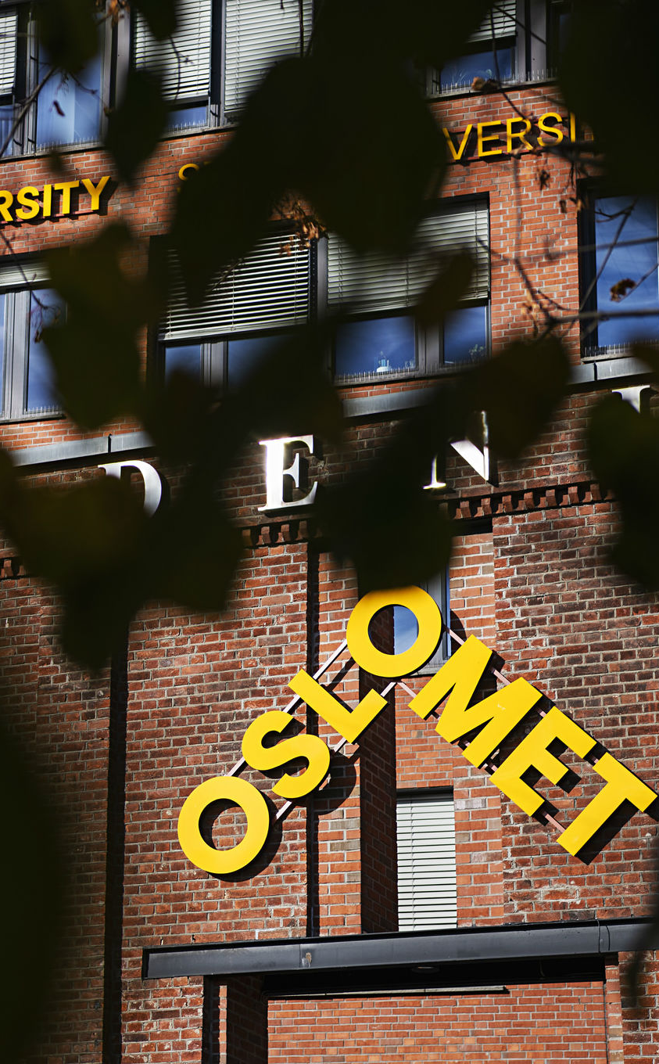
How to increase self- understanding and awareness through the use of creative methos and activities in mentorship.
Elisabeth Arnesen
24.02.2022

Slide 2
Norway got new directions from the goverment for Health- and social educating in 2020.
Notes:
Dette er visjonen vår (fra Strategi 2024)
Utfyllende:
Vi utdanner kandidater som skal ut i jobber som handler om å ta vare på medmennesker i alle livets faser, og som er grunnleggende for at velferdssamfunnet skal gå rundt på en best mulig måte.
Vi tilpasser oss samfunnets endringer, og skal være relevante i vår forskning og utdanning til enhver tid.
Som universitet kan vi styre dette best mulig selv – betingelsene og forutsetningene ligger til rette for at vi stadig kan levere bedre forskningsbasert kunnskap og utdanning.

Slide 3
In this we found the focus on self awareness.
We then changed the first subject in the Child Wellfare studies.
«Child protection in the welfare state - Mandate, profession and self-understanding»
Who are you?
What experiences do you have with you?
What is your motivation to start this education?
Notes:
Dette er visjonen vår (fra Strategi 2024)
Utfyllende:
Vi utdanner kandidater som skal ut i jobber som handler om å ta vare på medmennesker i alle livets faser, og som er grunnleggende for at velferdssamfunnet skal gå rundt på en best mulig måte.
Vi tilpasser oss samfunnets endringer, og skal være relevante i vår forskning og utdanning til enhver tid.
Som universitet kan vi styre dette best mulig selv – betingelsene og forutsetningene ligger til rette for at vi stadig kan levere bedre forskningsbasert kunnskap og utdanning.

Slide 4
A lecture in art and craft, music, drama and outdoor life
And so they work in smaal groups there they share their experiences, background and their motivation on starting this education.
They then make a case/ a child all put together of all their experiences
And come up with solutions for that child
In the end they present the case and their solutions for the other students
Notes:
Dette er visjonen vår (fra Strategi 2024)
Utfyllende:
Vi utdanner kandidater som skal ut i jobber som handler om å ta vare på medmennesker i alle livets faser, og som er grunnleggende for at velferdssamfunnet skal gå rundt på en best mulig måte.
Vi tilpasser oss samfunnets endringer, og skal være relevante i vår forskning og utdanning til enhver tid.
Som universitet kan vi styre dette best mulig selv – betingelsene og forutsetningene ligger til rette for at vi stadig kan levere bedre forskningsbasert kunnskap og utdanning.

Slide 5
The mentors is given a lecture on how to use activities in building relationship with children a month after they have their start as a mentor
Before we had the the focus in the lecture on the mentor´s interest and skills
And how they could introduce and use the facilities in the child´s local environment and in Oslo.
How has this had an inpact on how we teach and supervice our mentors?
Notes:
Verdiene våre! (fra Strategi 2024)
Utfyllende:
Lærende
Vår kunnskap og våre erfaringer skal, i tett samspill med samfunns- og arbeidsliv, bidra til læring og fornyelse i våre utdanninger og til videreutvikling av institusjonen og den enkelte student og medarbeider.
Nyskapende
Nyskaping krever samhandling på tvers av fagdisipliner, yrker og aktører i samfunnet rundt oss. Vi skal være nysgjerrige og åpne i møte med samfunns-, arbeids- og næringsliv, og utvikle ny kunnskap som gir løsninger på morgendagens utfordringer.
Mangfoldige
Tilstedeværelsen i hovedstadsregionen gir oss gode muligheter til å forstå og høste fordelene av byens varierte befolkningssammensetning. Vi skal stimulere til likeverd og forståelse – i samfunnet generelt, og spesielt blant våre studenter og ansatte.

Slide 6
Now then we teach the mentors in the use of activities we have a focus on that the mentors have of their own experiences as a child. Not just that they have skills and experiences in.
This bring back memories and help them seeing things from the child´s perspective.
Notes:
Slagordet vårt. (fra Strategi 2024)
Utfyllende:
Vi utvikler hele tiden ny viten gjennom forskning på våre fagfelt og utvikling av utdanningene våre, og slik vil vi i tett samarbeid med arbeids- og næringsliv endre praksis i samfunnet.

Slide 7
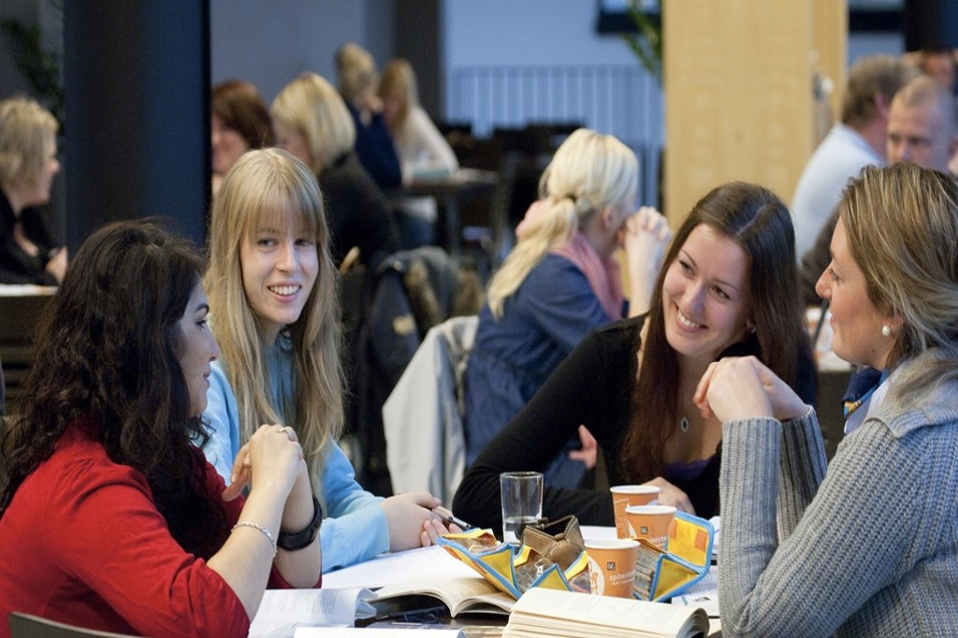
Notes:
“Still mange spørsmål, bli kjent med folk – både lokalt og internasjonalt – benytt deg av alle ressursene OsloMet tilbyr – slik at studietiden blir en stor opplevelse» Curt Rice, rektor

